Slide 1
98800-04
FUNDAMENTOS DE SISTEMAS COMPUTACIONAIS
Sistemas de Numeração
Prof. Iaçanã Ianiski Weber
Baseado no material gentilmente cedido pelo Prof. Dr. Sérgio Johann Filho

Slide 2
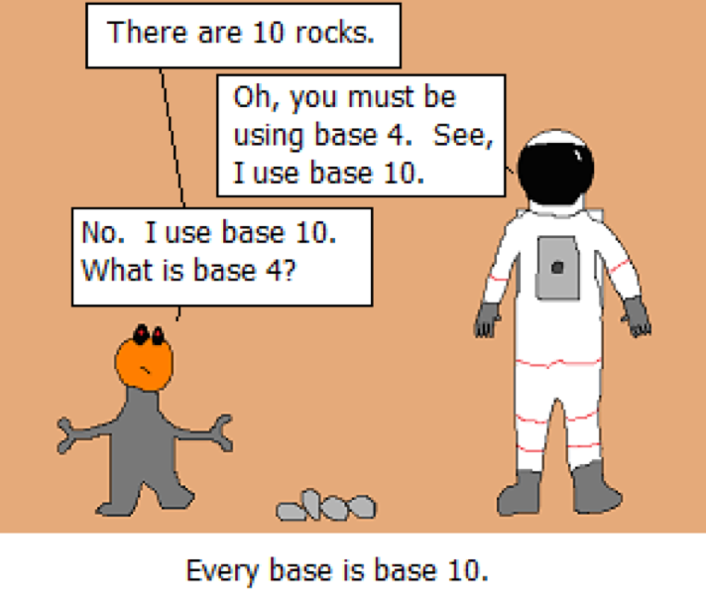
Toda a base é Base 10…?
Quantas pedras?

Slide 3
Binário, Decimal, Hexadecimal

Slide 4
Número vs Numeral
Numeral
Um símbolo ou nome que representa um número
por exemplo: 4, four, quatro, IV, IIII, …
…e dígitos são símbolos que formam numerais
Acima da linha de abstração
Abstraction Line
Abaixo da linha de abstração
Número
A "ideia" em nossas mentes... existe apenas UMA dessas:
o conceito de "4"

Slide 5
Sistemas de Numeração
Um Sistema de Numeração é um conjunto de símbolos utilizados para representação de quantidades e as regras que definem a forma de representação.
É determinado fundamentalmente pela Base (número de símbolos utilizados).
Usualmente, tem-se dois tipos de sistemas:
Sistemas Posicionais e Não-Posicionais.

Slide 6
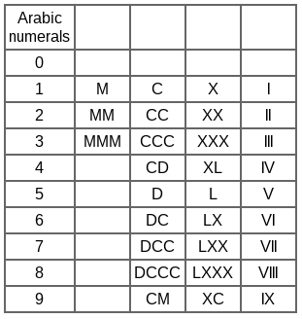
Sistemas de Numeração
Sistemas Não-Posicionais:
São aqueles em que o valor atribuído a um símbolo não se altera, independentemente da posição em que ele se encontra no conjunto de símbolos que está representando uma quantidade.
Ex.: sistema romano
I = 1, V = 5, X = 10, L = 50, C = 100, D = 500, M = 1000
X X I - 10 10 1 (10+10+1=21)
X I X - 10 1 10 (10+10-1=19)

Slide 7
Sistemas de Numeração
Sistemas Posicionais:
São aqueles em que o valor atribuído a um símbolo depende da posição em que ele se encontra no conjunto de símbolos que está representando uma quantidade.
Ex.: sistema decimal (símbolos 0, 1, 2, 3, 4, 5, 6, 7, 8, 9)
343
unidade
dezena
centena
300 + 40 + 3 = 343

Slide 8
Sistemas de Numeração
Base: conjunto de símbolos possíveis a serem utilizados, representado por “b”
Princípio: cada posição em um número vale “b” vezes o que vale a posição imediatamente posterior à direita.
Um número "x" qualquer numa base "b" é escrito na forma polinomial
Ou seja:

Slide 9
Decimal: Base 10 (dez)
Dígitos: 0, 1, 2, 3, 4, 5, 6, 7, 8, 9
Exemplo:
3271 = 3271₁₀ = (3x10³) + (2x10²) + (7x10¹) + (1x10⁰)

Slide 10
Binário: Base 2 (dois)
Dígitos: 0, 1 (binary digits -> bits)
Exemplo: Número Binário “1101”
Converter para decimal:
0b1101 = 1101₂ = (1x2³) + (1x2²) + (0x2¹) + (1x2⁰)
= 8 + 4 + 0 + 1
= 13

Slide 11
Hexadecimal: Base 16 (dezesseis)
Dígitos: 0, 1, 2, 3, 4, 5, 6, 7, 8, 9, A, B, C, D, E, F
10, 11, 12, 13, 14, 15
Exemplo: Número hexadecimal “A5”
Converter para decimal:
0xA5 = A5₁₆ = (10x16¹) + (5x16⁰)
= 160 + 5
= 165
Um número binário com n-bits pode acomodar 2^{n} valores.

Slide 12
Sistemas de Numeração
Exemplos de representação polinomial:
Sistema Decimal:
(343)₁₀
valor =
Sistema Binário:
(1011)₂
valor =
Sistema Octal:
(127)₈
valor =
Sistema Hexadecimal:
(3F)₁₆
valor =

Slide 13
Sistemas de Numeração
Exemplos de representação polinomial:
Sistema Decimal:
(343)₁₀
valor = 3.10² + 4.10¹ + 3.10⁰ = 300 + 40 + 3 = 343
Sistema Binário:
(1011)₂
valor = 1.2³ + 0.2² + 1.2¹ + 1. 2⁰ = 8 + 2 + 1 = 11
Sistema Octal:
(127)₈
valor = 1.8² + 2.8¹ + 7.8⁰ = 64 + 16 + 7 = 87
Sistema Hexadecimal:
(3F)₁₆
valor = 3.16¹ + F.16⁰ = 3.16¹ + 15.16⁰ = 48 + 15 = 63

Slide 14
Conversão BIN → DEC
Colocar o número na forma polinomial e resolver o polinômio
Exemplo: 110001₂
= 1.2⁵+1.2⁴+0.2³+0.2²+0.2¹+1.2⁰
= (49)₁₀

Slide 15
Conversão DEC → BIN
Através de divisões sucessivas do número a ser transformado por 2 até obter o quociente zero. Após, toma-se os restos na ordem inversa a que foram obtidos.
Exemplo: 197₁₀
197
2
1
98
2
0
49
2
1
24
2
0
12
2
0
6
2
0
3
2
1
1
2
1
0
= (11000101)₂

Slide 16
Nibbles e Bytes
4 Bits
1 “Nibble”
1 Hex Digit = 16 coisas
8 Bits
1 “Byte”
2 Hex Digits = 256 coisas
Dec | Hex | Bin
00 | 0 | 0000
01 | 1 | 0001
02 | 2 | 0010
03 | 3 | 0011
04 | 4 | 0100
05 | 5 | 0101
06 | 6 | 0110
07 | 7 | 0111
08 | 8 | 1000
09 | 9 | 1001
10 | A | 1010
11 | B | 1011
12 | C | 1100
13 | D | 1101
14 | E | 1110
15 | F | 1111
Memorize essa tabela!

Slide 17
Converter Binário <-> Hexadecimal
Binário -> Hex? Fácil!
Agrupar em nibbles (4 bits)
Se necessário, preencha com 0’s à esquerda
0b11110 → 0b00011110 (→ 0b0001 1110) → 0x 1 E
Hex -> Binário? Fácil!
Basta substituir cada dígito por um nibble!
0x2A → 0b00101010 → 0b101010 (remova os zeros à esquerda)
Dec | Hex | Bin
00 | 0 | 0000
01 | 1 | 0001
02 | 2 | 0010
03 | 3 | 0011
04 | 4 | 0100
05 | 5 | 0101
06 | 6 | 0110
07 | 7 | 0111
08 | 8 | 1000
09 | 9 | 1001
10 | A | 1010
11 | B | 1011
12 | C | 1100
13 | D | 1101
14 | E | 1110
15 | F | 1111
Memorize essa tabela!

Slide 18
Sistema Hexadecimal
Utilizado como abreviação para números binários.
Sequências longas de bits são difíceis de ler e transcrever.
Números hexadecimais são chamados de base 16.
Símbolos: 0,1,2,3,4,5,6,7,8,9,A,B,C,D,E,F

Slide 19
Conversão BIN → HEX
Separa-se o número, da direita para a esquerda, em grupos de 4 bits (nibble).
Se o último grupo (mais significativo) tiver menos de 4 bits, completar com zeros.
Substitui-se cada grupo pelos respectivos símbolos hexadecimais.
(1111 0001)₂ =
(10 1011)₂ =

Slide 20
Conversão BIN → HEX
Separa-se o número, da direita para a esquerda, em grupos de 4 bits (nibble).
Se o último grupo (mais significativo) tiver menos de 4 bits, completar com zeros.
Substitui-se cada grupo pelos respectivos símbolos hexadecimais.
(1111 0001)₂ = (F1)₁₆
(10 1011)₂ = (0010 1011)₂ = (2B)₁₆

Slide 21
Conversão HEX → BIN
Substituir cada dígito hexadecimal por seu correspondente grupo de 4 bits.
(AF)₁₆ =

Slide 22
Conversão HEX → BIN
Substituir cada dígito hexadecimal por seu correspondente grupo de 4 bits.
(AF)₁₆ = (1010 1111)₂

Slide 23
BIG IDEA: Bits pode representar qualquer coisa!!
Valores lógicos? 1 bit
Uma possibilidade é: 0 → False, 1 → True
Caracteres? Várias opções:
A, …, Z: 26 letras → 5 bits (2⁵ = 32)
ASCII: maiúsculo/minúsculo + pontuação → 7 bits → arrendondado para 1 byte
Unicode (www.unicode.com): código padrão que cobre todas as línguas do planeta ⇒ 8, 16, 32 bits
#44546A
Red (44)
Green (54)
Blue (6A)
Cores?
Código de cores HTML: 24 bits (3 bytes)
Lacalização / endereços? IPv4 (32 bit), IPv6 (64 bit), etc.
Com N bits, você consegue distinguir até 2^{N} coisas.

Slide 24
Exercícios
1 - Apresente os cálculos completos e os valores referentes às seguintes conversões entre bases binária (inteiros não negativos), decimal e hexadecimal:
1011012 = (?)10
= 2⁵ + 2³ + 2² + 2⁰
= 32+8+4+1
= (45)₁₀

Slide 25
Exercícios
1 - Apresente os cálculos completos e os valores referentes às seguintes conversões entre bases binária (inteiros não negativos), decimal e hexadecimal:
1101102 = (?)16
= 0011 0110
= 3 6
= (36)₁₆

Slide 26
Exercícios
1 - Apresente os cálculos completos e os valores referentes às seguintes conversões entre bases binária (inteiros não negativos), decimal e hexadecimal:
3710 = (?)2
> 10 0101
37 | 2
1 | 18 | 2
 | 0 | 9 | 2
 |  | 1 | 4 | 2
 |  |  | 0 | 2 | 2
 |  |  |  | 0 | 1 | 2
 |  |  |  |  | 1 | 0

Slide 27
Exercícios
1 - Apresente os cálculos completos e os valores referentes às seguintes conversões entre bases binária (inteiros não negativos), decimal e hexadecimal:
11010 = (?)16
110 | 2
0 | 55 | 2
 | 1 | 27 | 2
 |  | 1 | 13 | 2
 |  |  | 1 | 6 | 2
 |  |  |  | 0 | 3 | 2
 |  |  |  |  | 1 | 1 | 2
 |  |  |  |  |  | 1 | 0
Opção 1:
Primeiro passo:
DEC -> BIN
0110 1110
Segundo passo:
BIN -> HEX
6E16

Slide 28
Exercícios
1 - Apresente os cálculos completos e os valores referentes às seguintes conversões entre bases binária (inteiros não negativos), decimal e hexadecimal:
11010 = (?)16
110 | 16
14 | 6 | 16
 | 6 | 0
Opção 2: 6E 16

Slide 29
Exercícios
1 - Apresente os cálculos completos e os valores referentes às seguintes conversões entre bases binária (inteiros não negativos), decimal e hexadecimal:
cb0316 = (?)10
1100 1011 0000 0011
= 2¹⁵ + 2¹⁴ + 2¹¹ + 2⁹ + 2⁸ + 2¹ + 2⁰
= 32768+16384+2048+512+256+2+1
= (51971)10

Slide 30
Exercícios
1 - Apresente os cálculos completos e os valores referentes às seguintes conversões entre bases binária (inteiros não negativos), decimal e hexadecimal:
5116 = (?)2
(0101 0001)2

Slide 31
Como representar um número inteiro?
Queremos uma representação que comporte as operações comuns:
Adição
Subtração
Multiplicação
Divisão
Comparação (<, =, ≠, ≤, etc.)
Exemplo: 10 + 7 = 17
10, 7 pode ser representado com 4 bits:
Soma e subtração podem ser feitas da mesma forma que fazemos em decimal!!
Mas aqui temos um problema…
11
carry bits
1010
+ 0111
10001

Slide 32
E se o número for “muito grande”? Overflow
Estritamente falando, os numerais de base 2 têm um número ∞ de dígitos.
Nós só não representamos esses dígitos
Contudo, o hardware tem limites físicos. Sem bits infinitos!
Representações comuns: 8 bits, 16 bits, 32 bits, 64 bits, ...
Novamente: Com N bits, você pode representar no máximo 2^{N} coisas.
…00000001010
Se o resultado inteiro da operação (+, -, *, /, >, <, =, etc.) não pode ser representado pelos bits do HW, dizemos que ocorreu Overflow
0000
0001
…
1110
1111
Overflow (estouro de representação): o resultado aritmético está fora do intervalo representável.

Slide 33
Muitas representações numéricas possíveis
Até agora, discutimos apenas unsigned numbers (não-negativos).
A maioria dos computadores usa a representação "óbvia":
0…0
0…01
…
1…10
1…1
0
1
2^{N}-2
2^{N}-1
E os signed numbers? Precisamos de uma maneira de representar números negativos. Vamos discutir algumas:
Sinal-Magnitude Complemento Complemento de dois (única representação inteira com sinal adotada nessa disciplina)

Slide 34
Sinal Magnitude e Complemento

Slide 35
Sinal-Magnitude: Não há almoço grátis
A solução “obvia” :
O bit mais a esquerda define o sinal: 0 → +, 1 → –
O restante define o valor numérico
0000
0001
…
0111
1111
…
1001
1000
Sinal-Magnitude é raramente utilizado, devido a muitas deficiências:
“Incrementar” aumenta os valores às vezes, diminui os valores outras vezes
Circuito aritmético complicado: etapas especiais dependendo se os sinais são iguais/diferentes
Dois zeros (Como comparar??)
Razoável para processamento de sinal, não para computadores de uso geral
0x00000000 = +0₁₀
0x80000000 = –0₁₀
0b 1000 0000 … 0000

Slide 36
Complemento de um: outra tentativa
Para representar um número negativo, complemente ("inverta") os bits de sua representação positiva:
+7₁₀ = 0b 0000 0111
0b 1111 1000
-7₁₀ =
0000
0001
…
0111
1000
…
1110
1111
Observações:
Números positivos: 0s à esquerda
Números negativos: 1s à esquerda
#s representado em N bits:
Zero: 2
Positivo: (2^{N})/2 - 2
Negativo: (same as positive)

Slide 37
Deficiências do complemento?
0000
0001
…
0111
1000
…
1110
1111
Vantagens:
Bit mais à esquerda (“bit mais significativo”) ainda é efetivamente um bit de sinal
“Incrementar” em binário é consistente na linha de representação
Algumas desvantagens ainda persistem:
Ainda dois zeros
Aritmética ainda um pouco complicada

Slide 38
Complemento de Dois

Slide 39
Complemento de Dois
Complemento de um:
O problema: os negativos "se sobrepõem" aos positivos, criando os dois 0s.
0000
0001
…
0111
1000
…
1110
1111
A solução: Deslocar números negativos em um.
0000
0001
…
0111
1000
…
1110
1111
-8
…
-2
-1
0
1
…
7

Slide 40
Aritmética é simples
0000
0001
…
0111
1000
…
1110
1111
-8
…
-2
-1
0
1
…
7
Vantagens:
Bit mais à esquerda (“bit mais significativo”) ainda indica o sinal
Incrementar em binário é consistente com a linha de representação
Agora temos apenas um “zero”
Hardware simples para adição
111
carry bits
Decimal
5
+ -5
0101
+ 1011
Complemento de dois
0
0000
dropped
1

Slide 41
Complemento de dois: conversão
Números positivos e negativos podem ser calculados usando a mesma fórmula: Valores de bit multiplicados por potências de 2!!
0b1011
= (1 x –2³) + (0 x 2²) + (1 x 2¹) + (1 x 2⁰)
= -8 + 0 + 2 + 1
= -5
0b0101
= (0 x –2³) + (1 x 2²) + (0 x 2¹) + (1 x 2⁰)
= 0 + 4 + 0 + 1
= 5
O hardware para converter positivo em negativo (e vice-versa) é simples.
Complemente todos os bits Em seguida, adicione 1
0101 → 1010 → 1011
5₁₀
-5₁₀
1011 → 0100 → 0101
-5₁₀
5₁₀

Slide 42
Complemento de Dois
O complemento de dois é a representação numérica padrão para inteiros com sinal.
2^{N-1} negativos
2^{N-1} não-negativos
1 zero
Quantos positivos?
⚠️
0000
0001
…
⚠️
0111
1000
…
1110
1111
⚠️

Slide 43
E em resumo...
Representamos "coisas" em computadores como padrões de bits específicos:
Com N bits, você pode representar no máximo 2^{N} coisas.
Hoje, discutimos codificações diferentes para números inteiros:
Inteiros sem sinal
Inteiros com sinal:
Sinal-Magnitude Complemento Complemento de Dois
Arquitetos de computador tomam decisões de design para simplificar o hardware
O complemento de dois é o padrão.

Slide 44
E em resumo...
Overflow: É quando o resultado de uma operação aritmética está fora do intervalo representável de inteiros.
Os números têm dígitos infinitos, mas os computadores têm precisão finita. Isso pode levar a erros aritméticos.
Atenção! Overflow é identificado de formas diferentes quando estamos trabalhando com unsigned e signed.
Unsigned
1100 (12 em decimal)
+ 0110 ( 6 em decimal)
------
10010 (18 em decimal)
Signed
1100 (-4 em decimal)
+ 0110 ( 6 em decimal)
------
10010 ( 2 em decimal)
Overflow
Não há Overflow

Slide 45
E em resumo...
Overflow: É quando o resultado de uma operação aritmética está fora do intervalo representável de inteiros.
Os números têm dígitos infinitos, mas os computadores têm precisão finita. Isso pode levar a erros aritméticos.
Atenção! Overflow é identificado de formas diferentes quando estamos trabalhando com unsigned e signed.
Unsigned
0100 ( 4 em decimal)
+ 0110 ( 6 em decimal)
------
1010 (10 em decimal)
Signed
0100 ( 4 em decimal)
+ 0110 ( 6 em decimal)
------
1010 (-6 em decimal)
Não há Overflow
Overflow

Slide 46
Exercícios

Slide 47
Exercícios
Qual é o número mínimo de bits necessários para representar exclusivamente os caracteres do alfabeto português?
Dada a resposta anterior, quantos caracteres a mais poderiam ser representados sem a necessidade de bits adicionais?
Usando 7 bits para representar cada número, escreva as representações de 23 e -23 em sinal magnitude e em complemento de dois.
Qual é o maior número positivo que podemos representar em complemento de dois com 12 bits? Escreva seu resultado em binário e decimal.
Qual é número negativo de maior magnitude que pode ser representado com 12 bits em complemento de dois? Escreva seu resultado em binário e decimal.
Qual é o maior número positivo que se pode representar em complemento de 2 com n-bits?
Qual é o número negativo de maior magnitude que pode ser representado com n-bits em complemento de dois?

Slide 48
Exercícios
Converta os números representados em complemento de dois para decimal:
0110
1101
0110 1111
1101 1011 0001 1100
Expresse o valor negativo -22 como um inteiro de complemento de 2, usando 8 bits. Repita para 16 bits e 32 bits. Você percebe um padrão nas respostas?
Descreva quais condições indicam que ocorreu estouro (overflow) quando dois números em complemento de 2 são somados.
Os números binários a seguir são números binários de 4 bits representados em complemento de 2. Qual das seguintes operações gera overflow? Justifique suas respostas convertendo os operandos e os resultados para decimal.
0011 + 1100
0111 + 1111
1110 + 1000
0110 + 0010

Slide 49
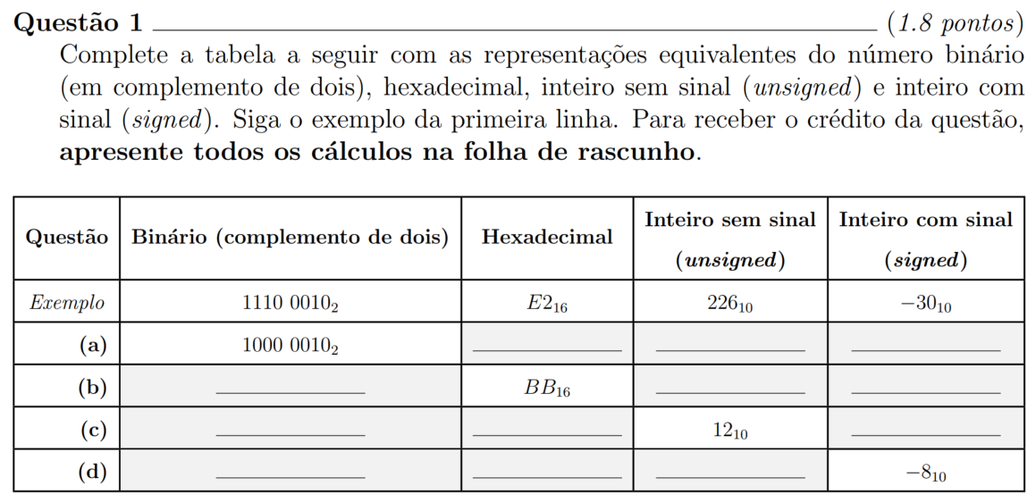
Exercícios

